Slide 1
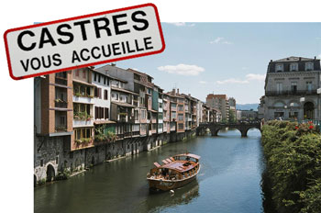

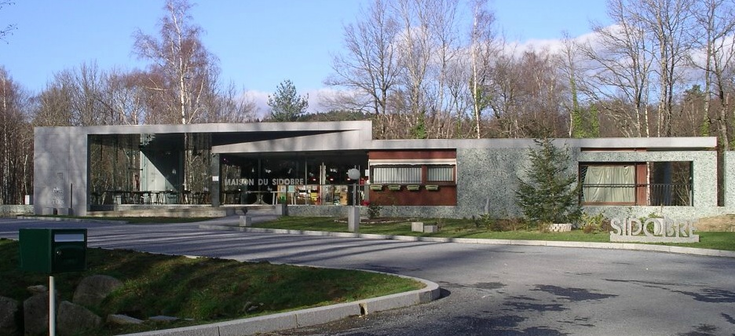



Slide 2


Castres
Pays | France
Région | Midi-Pyrénées
Département | Tarn (sous-préfecture)
Arrondissement | Castres (chef-lieu)
Canton | chef-lieu de 4 cantons canton de Castres-Est canton de Castres-Nord canton de Castres-Ouest canton de Castres-Sud.
Intercommunalité | communauté d'agglomération de Castres - Mazamet
Maire Mandat | Pascal Bugis 2008- 2014
Code postal | 81100
Code commune | 81065
Gentilé | Castrais, Castraises
Population municipale | 42 222 hab. (2011)
  Parti émanché d'argent et de gueules de quatre pièces mouvant d'un flanc à l'autre, au chef d'azur chargé de trois fleurs de lys d'or.⁵
Devise : « Debout ». Cimier : une chausse-trappe.

Slide 3
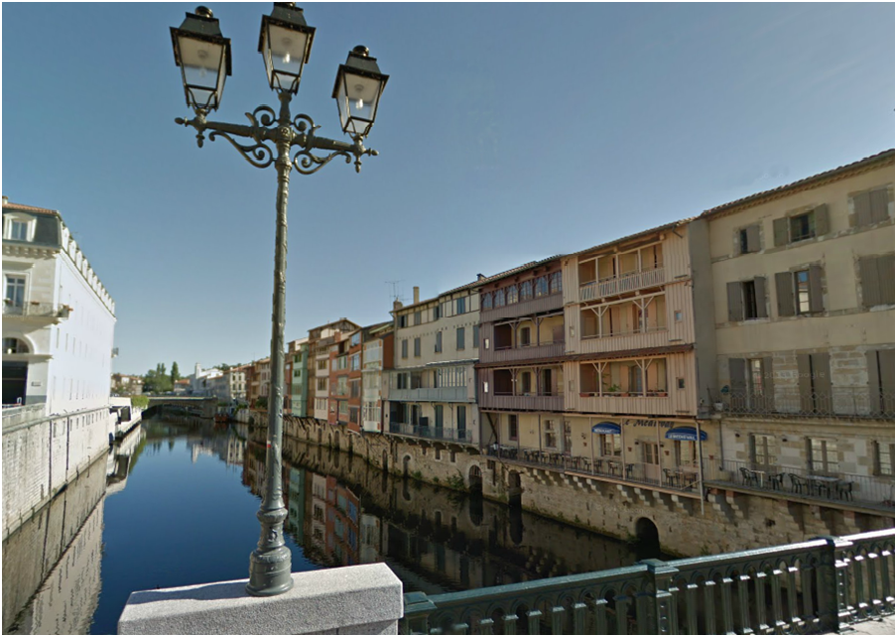

Slide 4
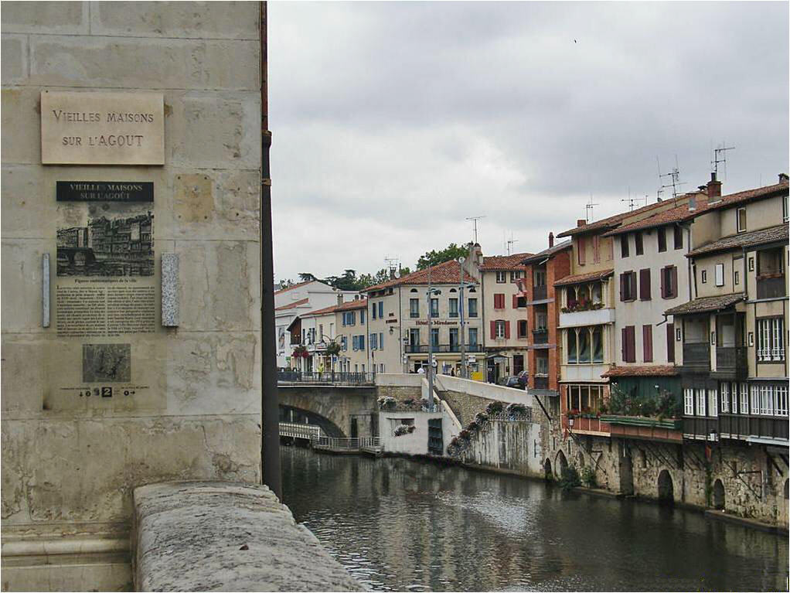

Slide 5
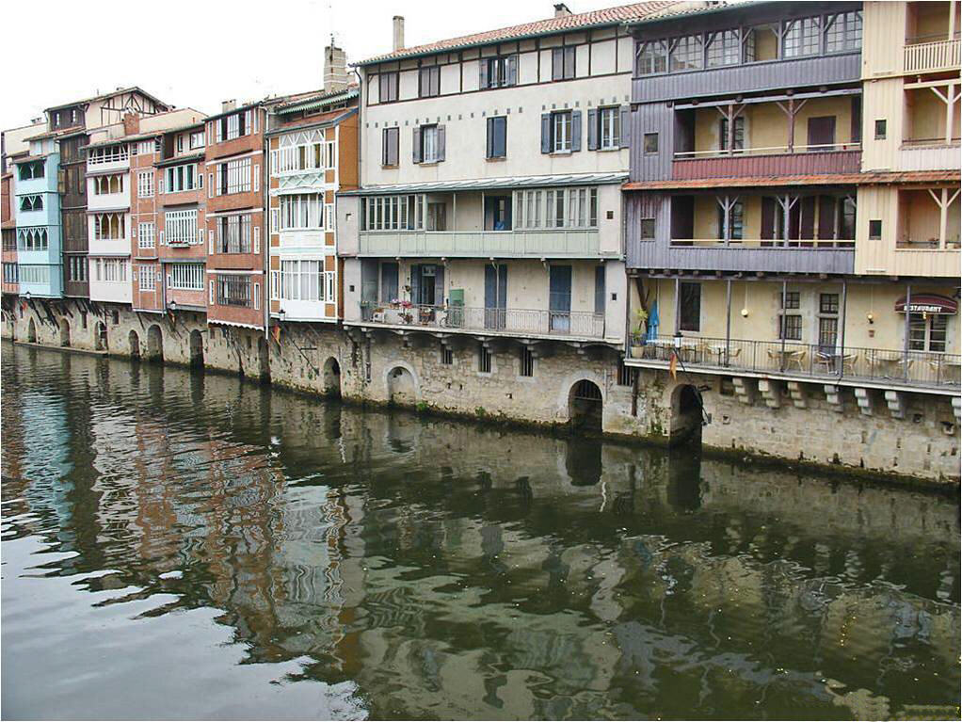

Slide 6
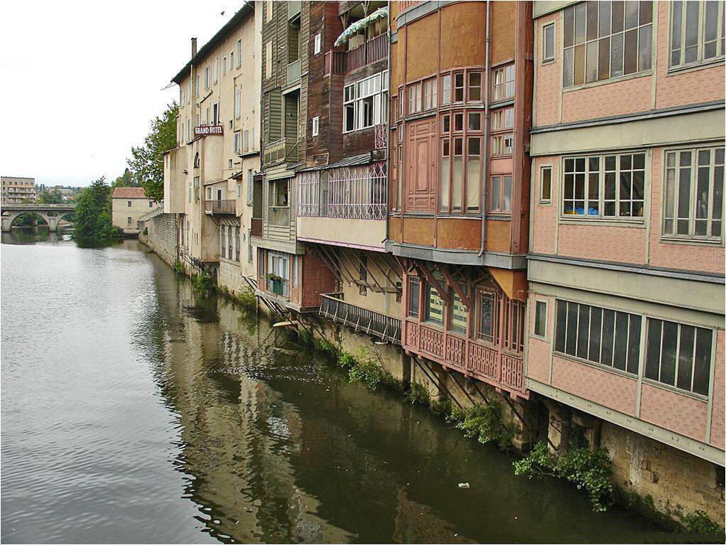

Slide 7
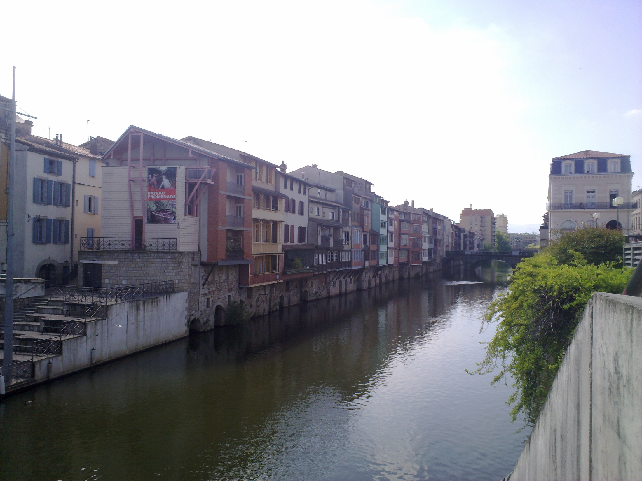

Slide 8
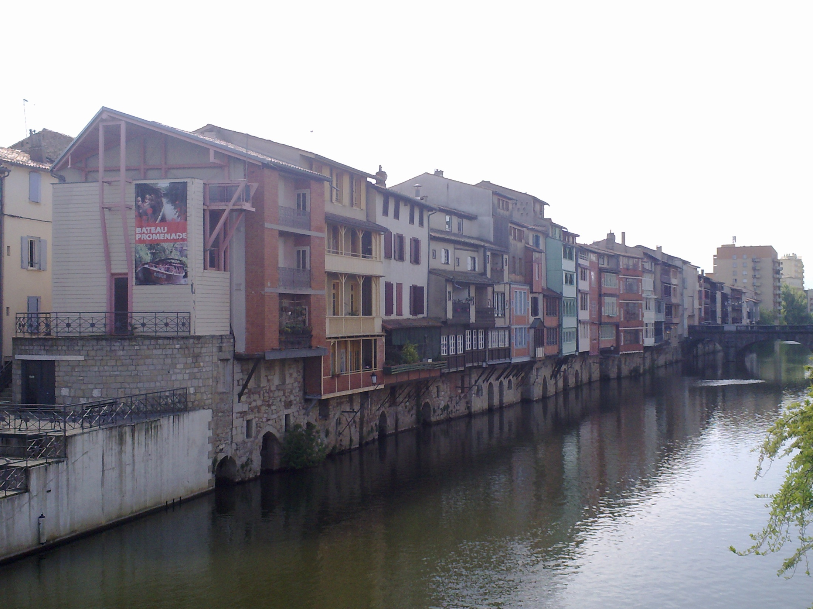

Slide 9
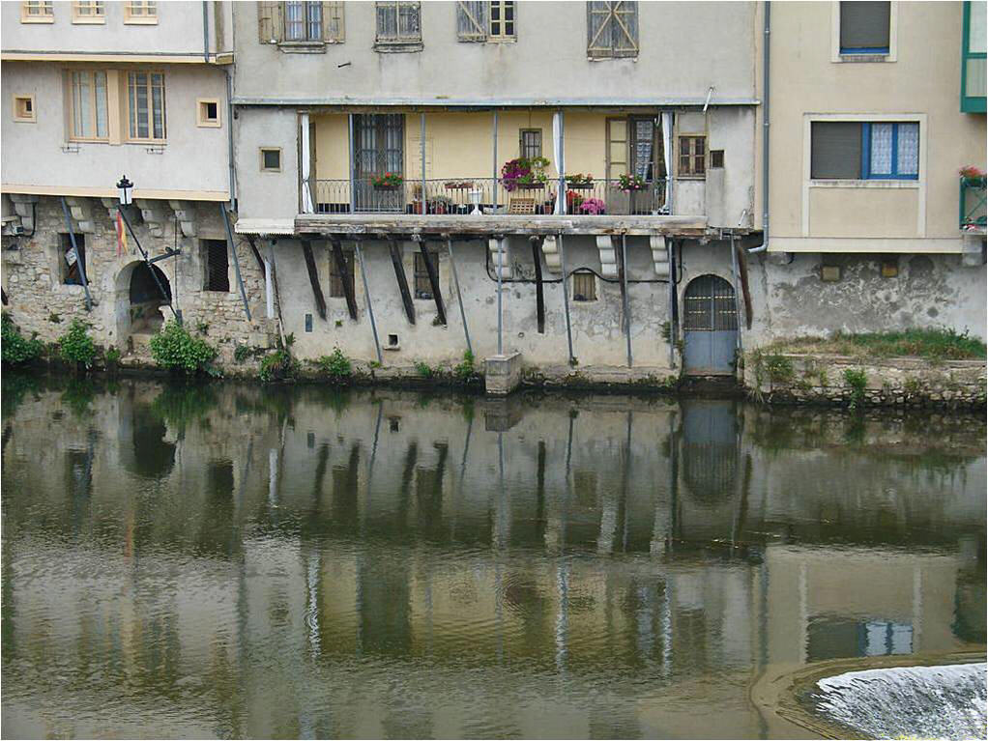

Slide 10
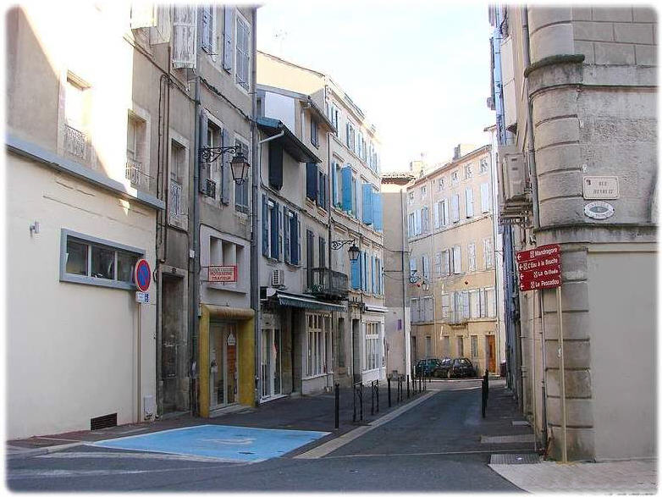

Slide 11
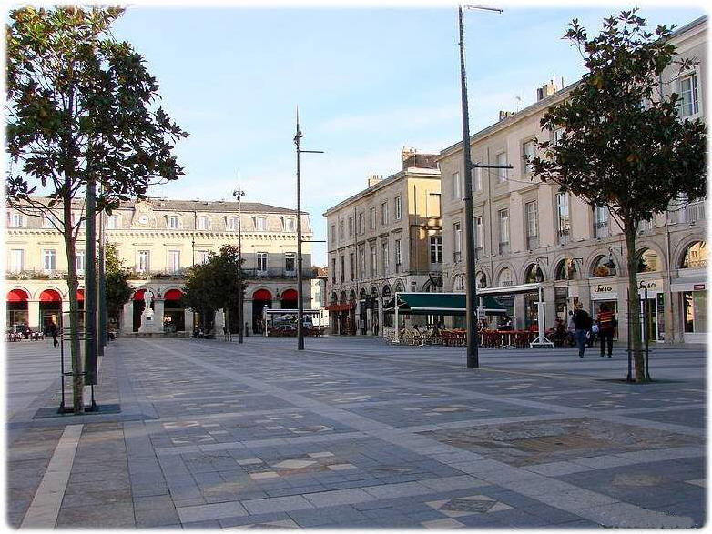
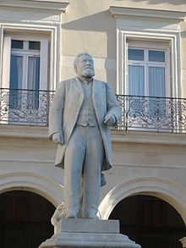
Place Jean-Jaurès où se trouvent les Arcades, le marché de producteurs locaux. Le sol est constitué de granit extrait des carrières du Sidobre de Castres
Statue de Jean Jaurès : célèbre tribun socialiste natif de Castres en 1859

Slide 12
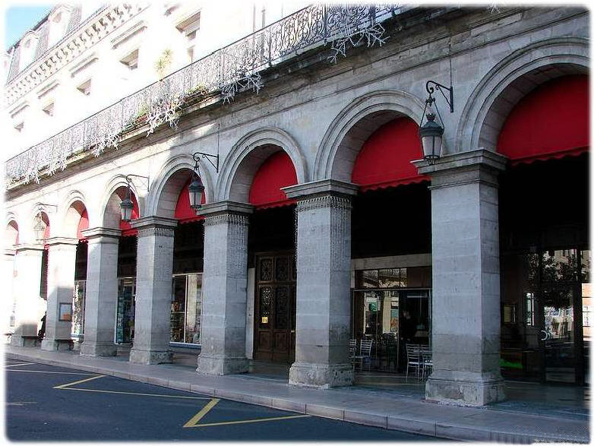

Slide 14
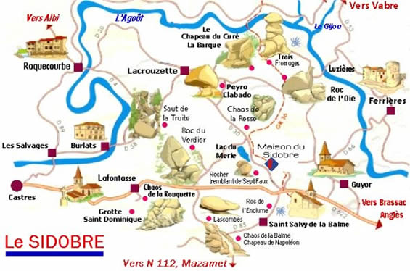

Slide 15
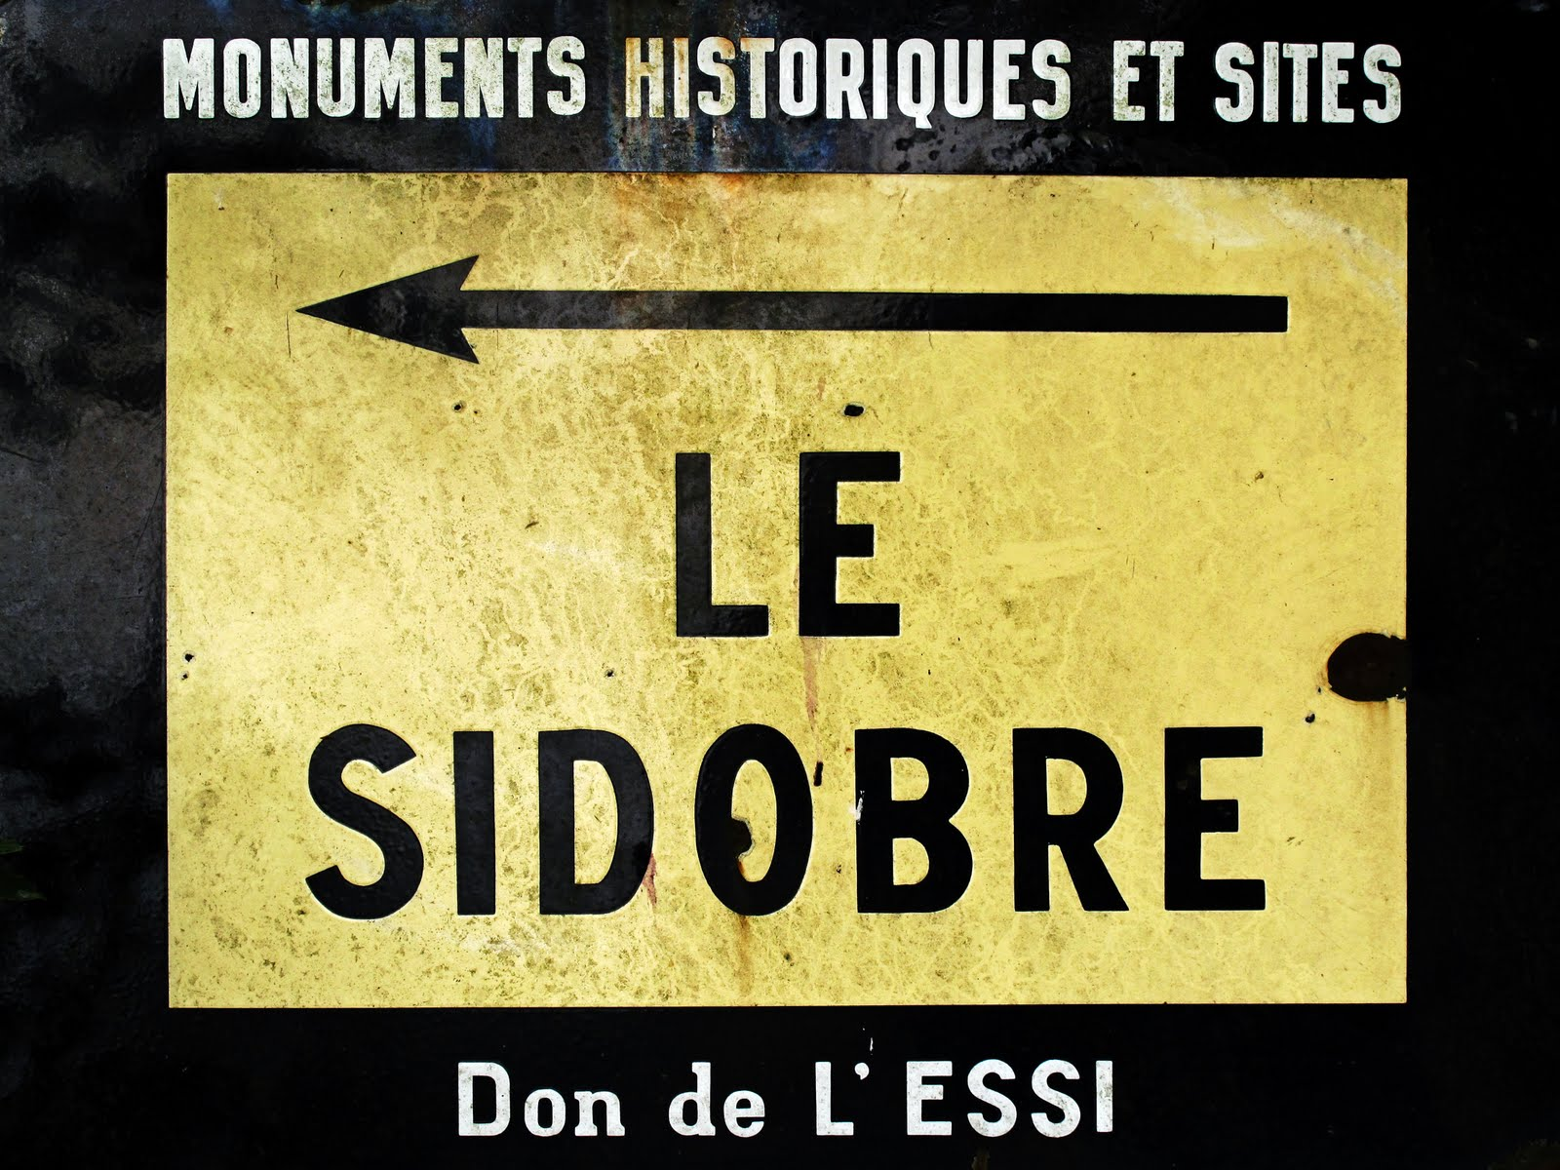

Slide 16
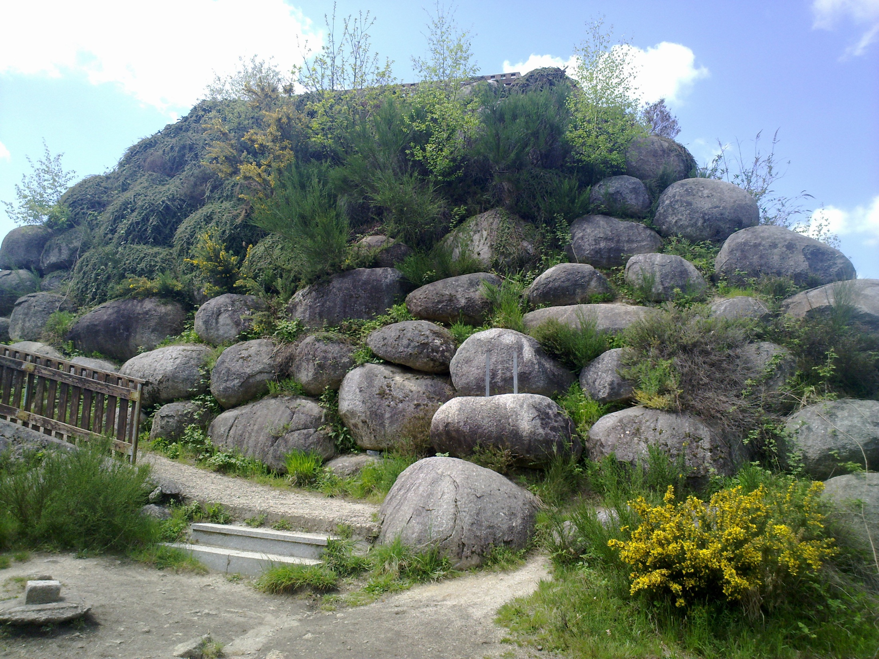
Le Sidobre est un plateau granitique d'une centaine de km² Environ 15 km de long sur 8 km de large Visite libre et gratuite du site toute l'année

Slide 17
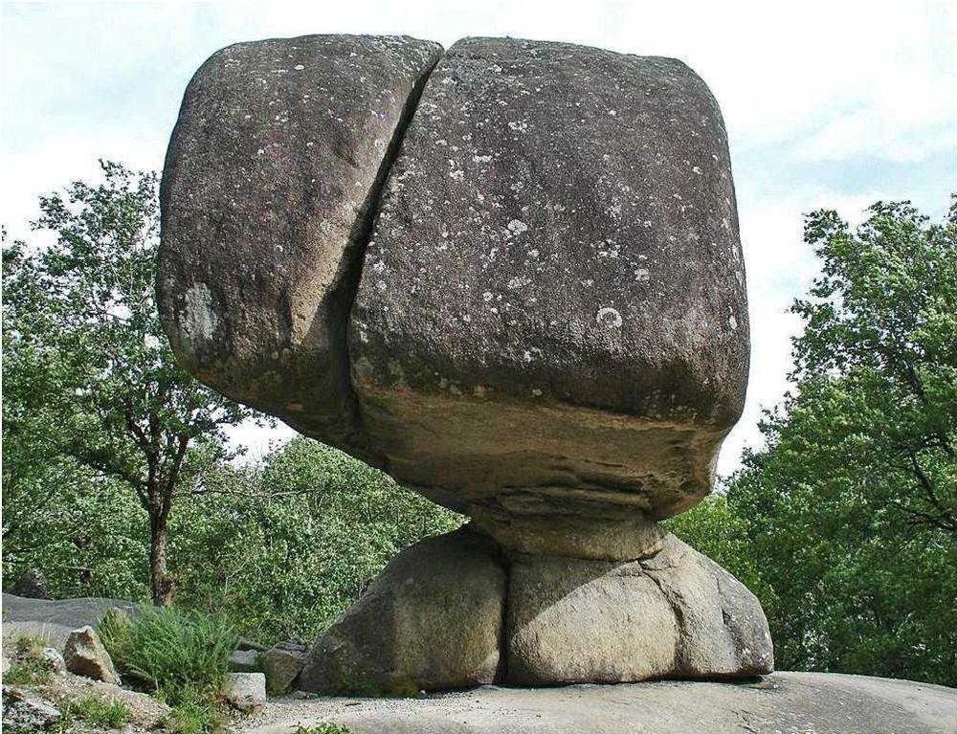
Le rocher de PEYRO CLABADO,
en granit pèse 780 tonnes et tient en équilibre sur un autre rocher. La jonction de ces deux rocs mesure un mètre carré. Cet ensemble situé sur le Pic des Fourches, à 1 km de Lacrouzette
Une croyance récente attribue à ce roc un pouvoir d'origine superstitieuse.
Un caillou jeté sur son "plat" et qui y reste ferait que les célibataires se marient dans l'année.
Aujourd'hui un grand nombre de visiteurs lance des pièces de monnaie sur Peyro Clabado. Avec la certitude qu'elles y restent et donc l'assurance que les voeux formulés seront, à coup sûr, exaucés

Slide 18
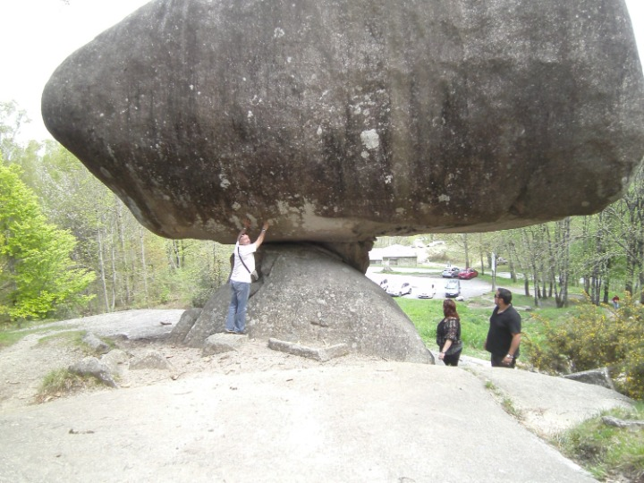

Slide 19
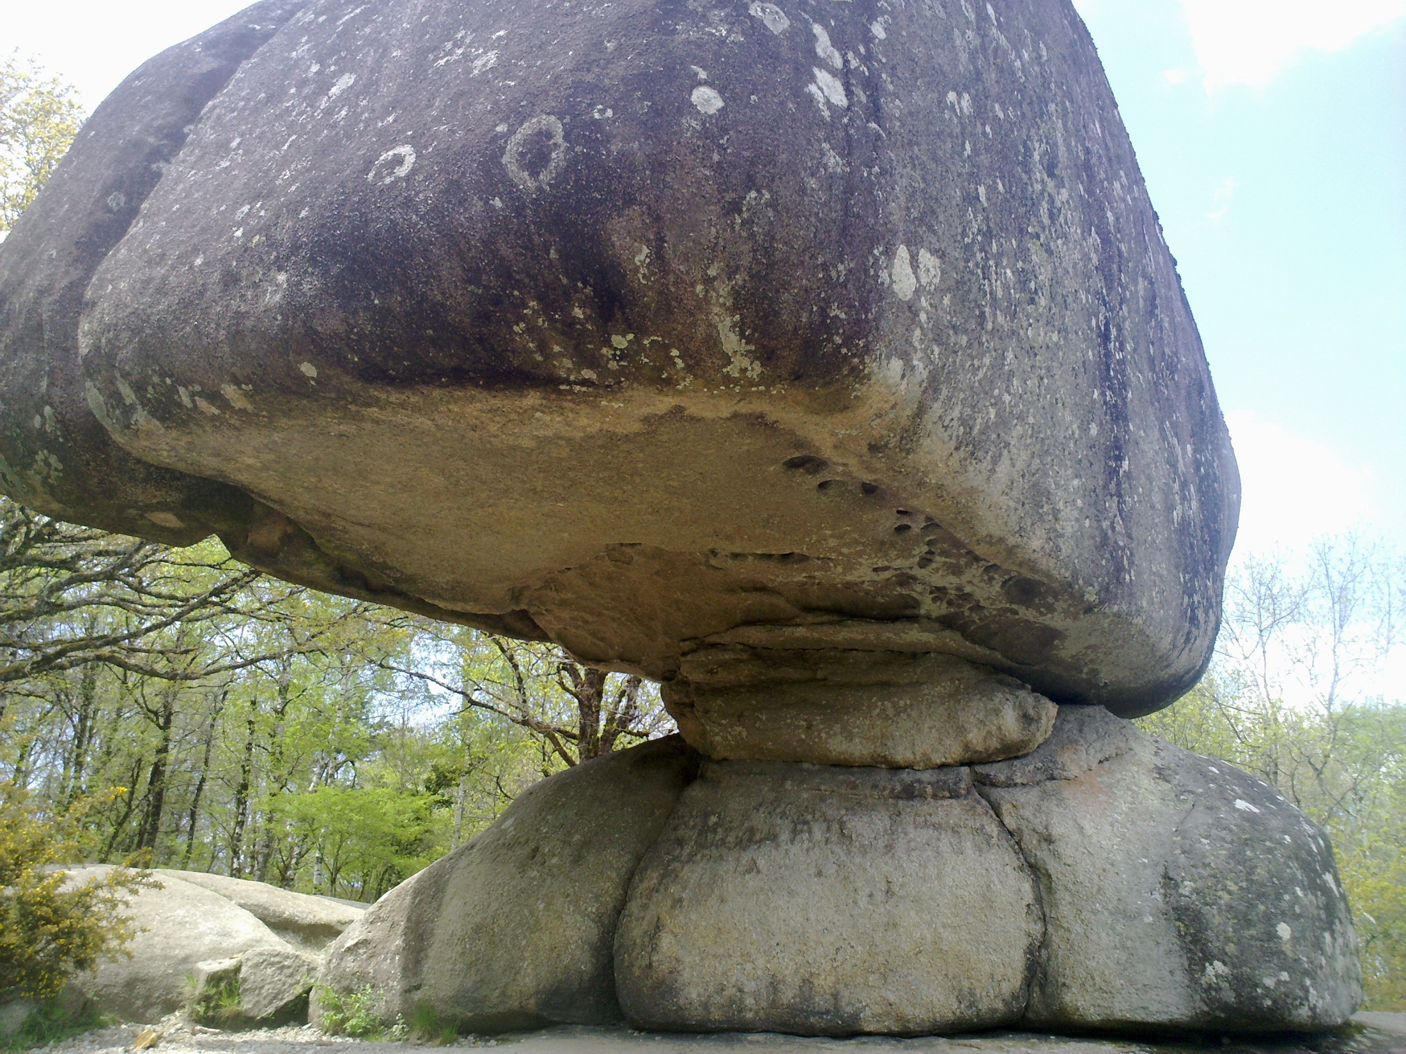
Situé à 500 mètres de la route qui va de Castres à Brassac, au centre du hameau, le rocher tremblant de Sept Faux pèse selon les estimations les plus sérieuses, environ 900 tonnes.
A certaines heures vous pourrez demander au café, situé au pied du rocher de vous faire une démonstration. C'est assez impressionnant de voir bouger cette masse énorme et de la comparer à la taille du levier utilisé

Slide 20
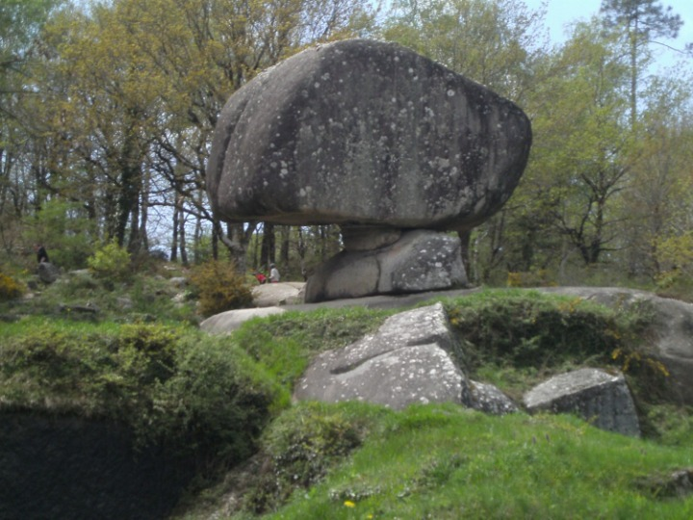

Slide 21
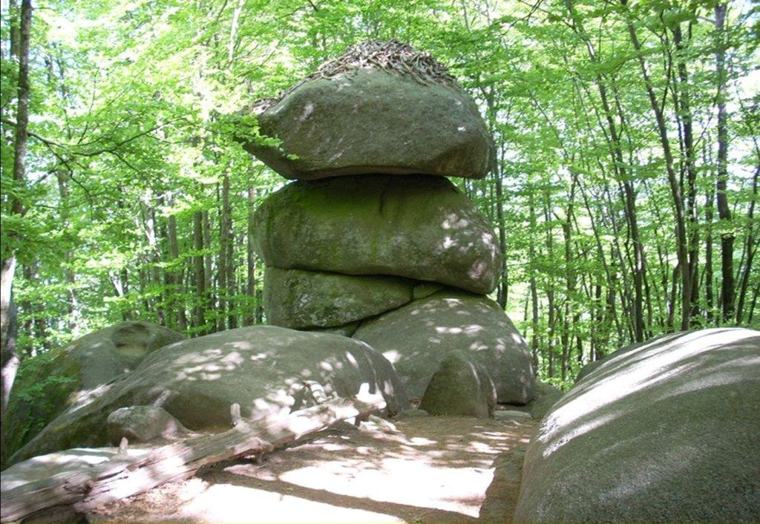

Slide 22
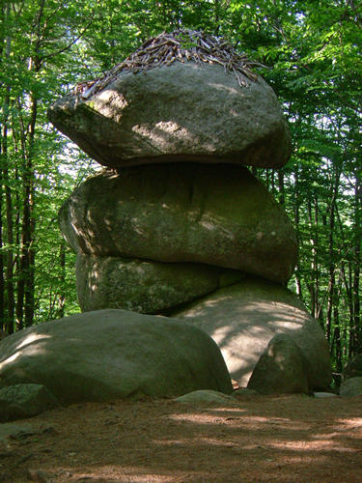
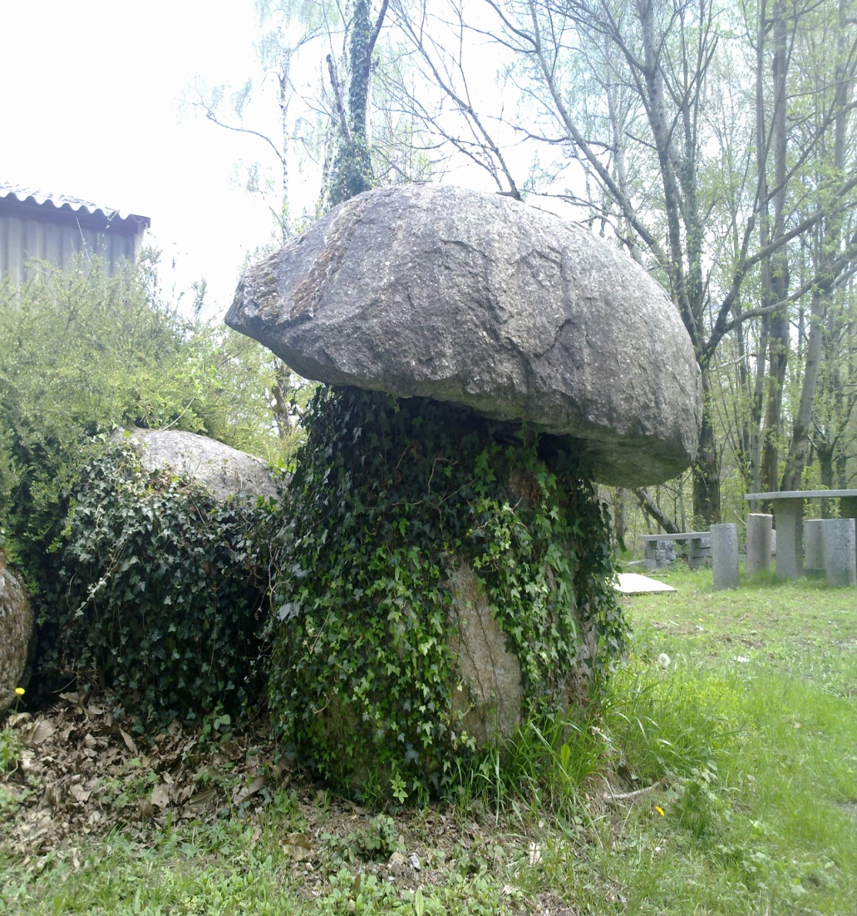
rejoindre les rochers les Trois Fromages il vous faudra emprunter le sentier qui passe derrière le Roc de L'oie. C'est un sentier très agréable, balisé sur environ 400 mètres

Slide 23
Depuis Lacrouzette, poursuivez en direction des "Rochers du Sidobre".
A hauteur de l'auberge de Crémaussel... stationnez sur le parking et partez à la découverte du Roc de l'Oie...
D'après la légende.... à l'époque ou les bêtes parlaient, il y avait sur ce territoire sauvage un bon et un mauvais génie qui possédaient tous deux un important troupeau d'oies.
Un jour la plus belle des oies de l'un des troupeaux tomba amoureuse du plus beau des jars de l'autre troupeau. Un oeuf naquit de cette union et l'oie, en bonne mère, s'échappait tous les soirs de sa basse-cour pour aller couver le fruit de ses amours.
Un matin, à son retour elle fut surprise par son maître et lui avoua tout. Courroucé dans un premier temps, son maître pensa toutefois que cette affaire pourrait lui procurer un rejeton d'excellente qualité. Il autorisa donc l'oie à continuer ses allées et venues chaque nuit mais lui promit malheur si elle ne rentrait pas avant l'aube... L'oie retrouvera le soir même sa progéniture. Mais au petit matin, elle s'assoupit et ne se réveilla qu'avec les premiers rayons du soleil. C'est alors que sous l'effet d'un maléfice diabolique, elle s'abattit soudain transformée en bloc de granit. Depuis des millénaires, l'oie attend qu'un bon enchanteur lui redonne vie et il parait qu'aux équinoxes, par nuit de grand vent d'autan, on entend ses sourds frémissements

Slide 24
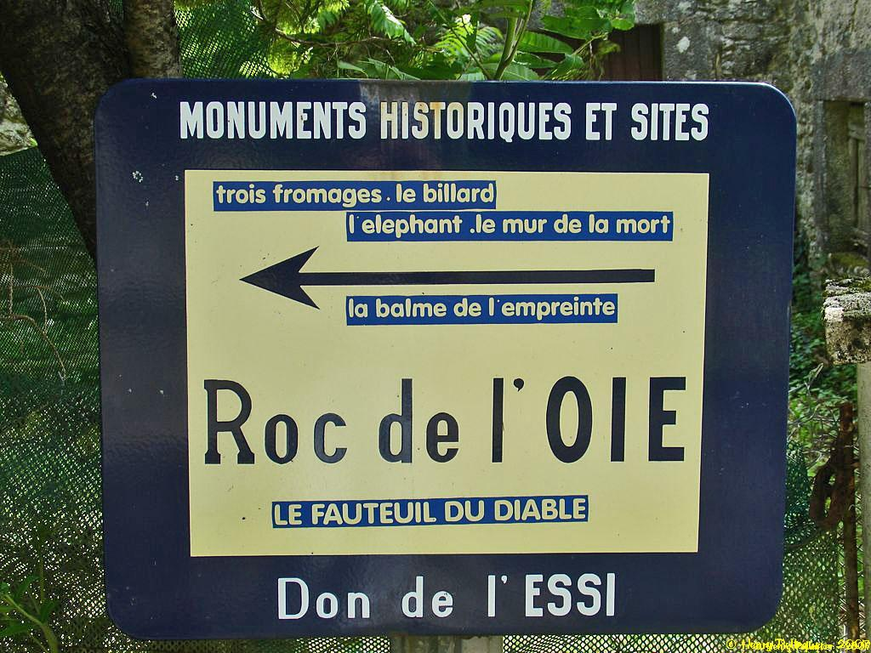

Slide 25
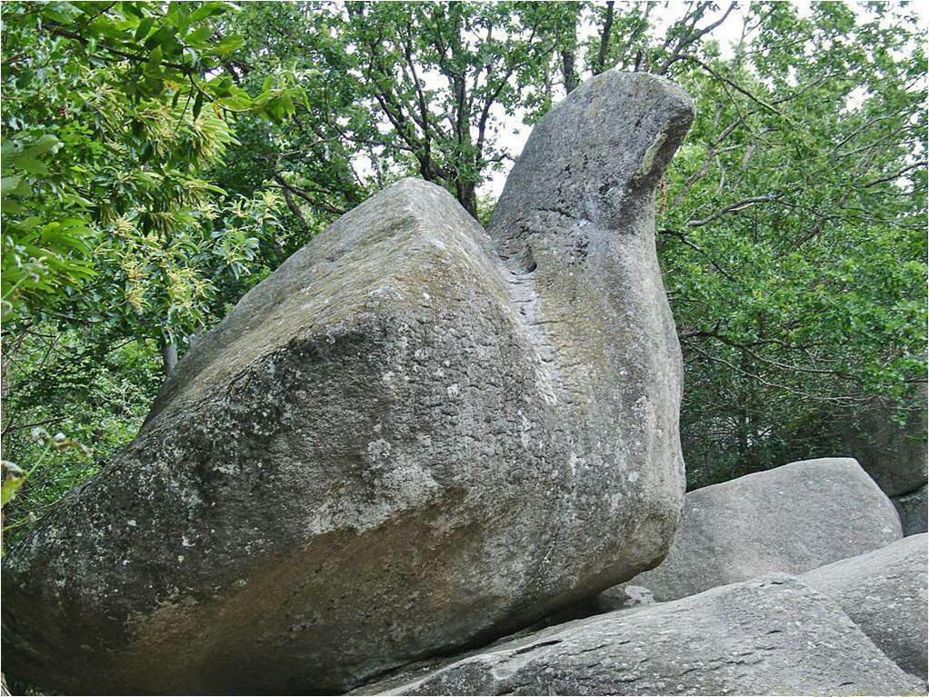

Slide 26
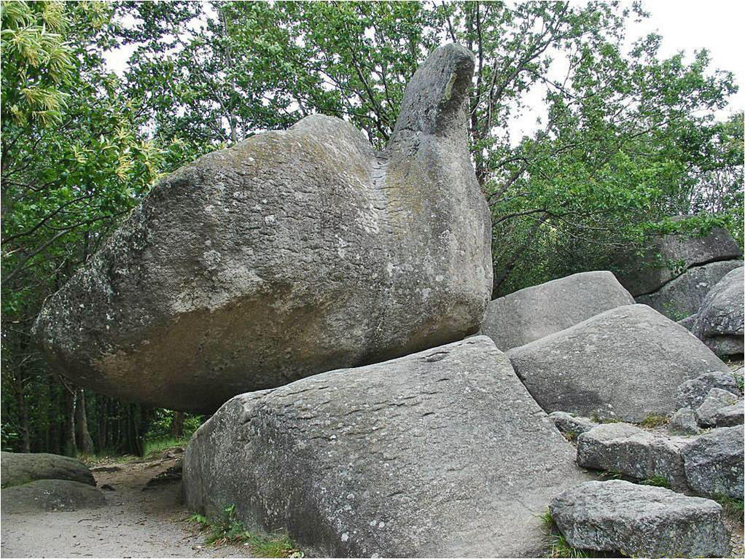

Slide 27
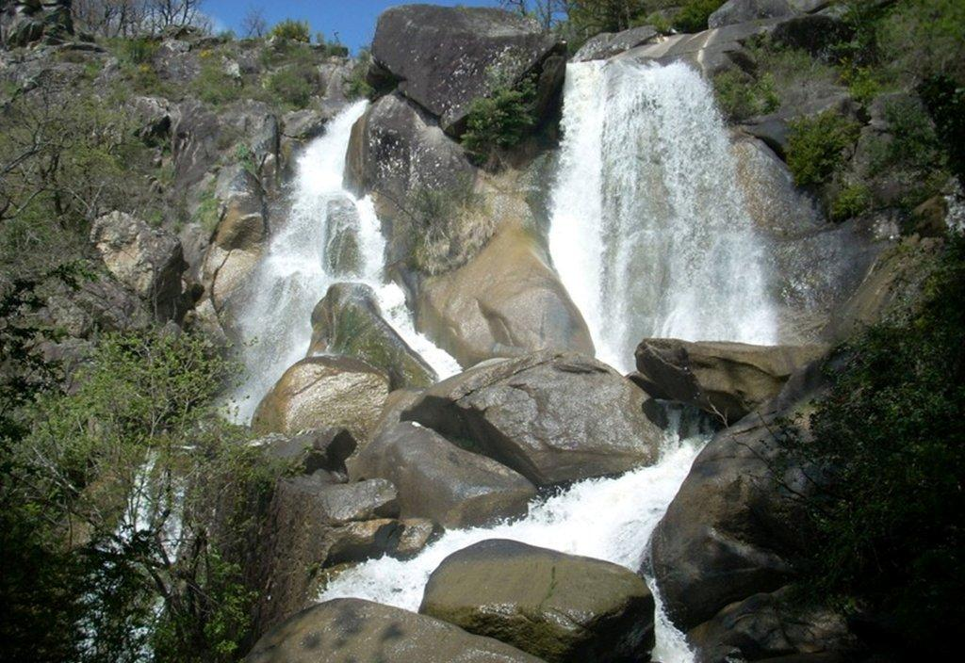
Le chaos de la Rouquette coule dans une galerie végétale de chênes et de châtaigniers Orienté au sud, il joue avec la lumière et les rayons du soleil que filtrent les arbres. C'est ici un cortège permanent de minéral et de végétal

Slide 28
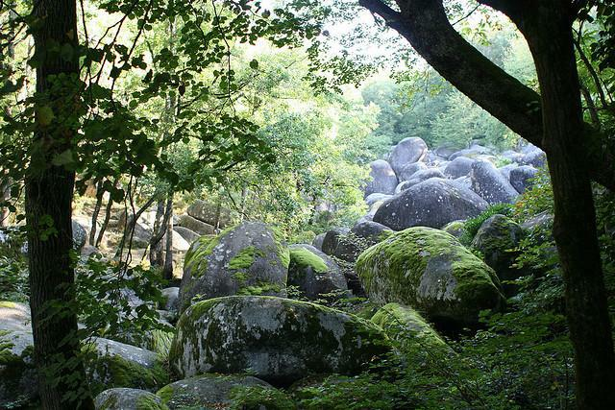
Les chaos de rochers (compeires) qui s'amoncellent aux creux des vallons figurent parmi les éléments les plus remarquables du massif.
Ils ont tous leur caractère propre, s'inscrivent chacun d'une façon différente dans le paysage et leur orientation change suivant les éclairages.
Sur la route entre Lacrouzette et Brassac, tout près du Lac du Merle, vous pourrez descendre ou remonter en partie le chaos de la Resse en sautillant (?) de rocher en rocher

Slide 29
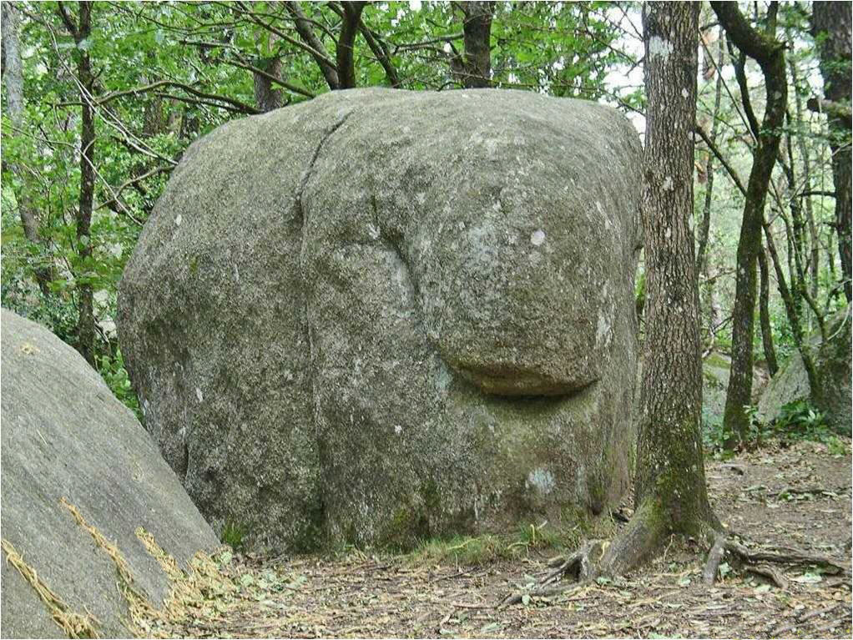
L’éléphant

Slide 30
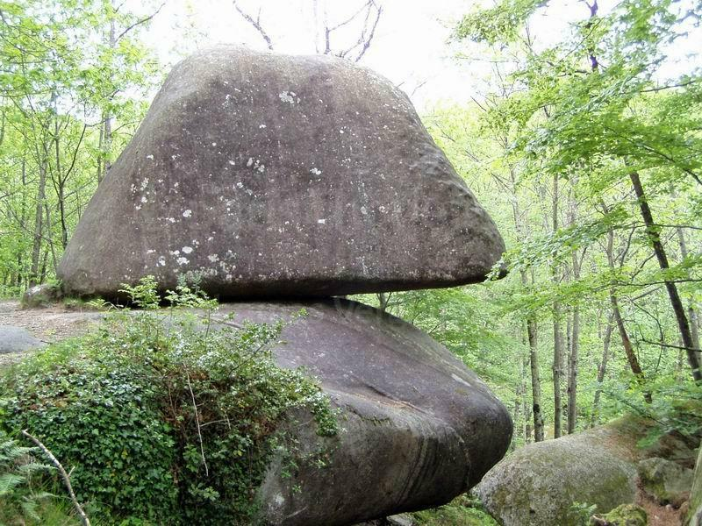
Châpeau de Napoléon et Chaos de la BalmeSur la route entre Castres et Saint Salvy Au chaos de la Balme le sous-bois conserve le souvenir des anciens "peiraires". Les sentiers forestiers invitent le visiteur à suivre ces traces laissées en héritage : marques de cunheras laissées sur les rochers, anciens chantiers, blocs découpés, meules de granit Un parcours initiatique, dans la mémoire du métier de la "Pèira", aux racines de l'industrie granitière .Le parcours vers le Chapeau de Napoléon alterne entre les chaos naturels, la grotte du Loup et les traces d'activités anciennes

Slide 31
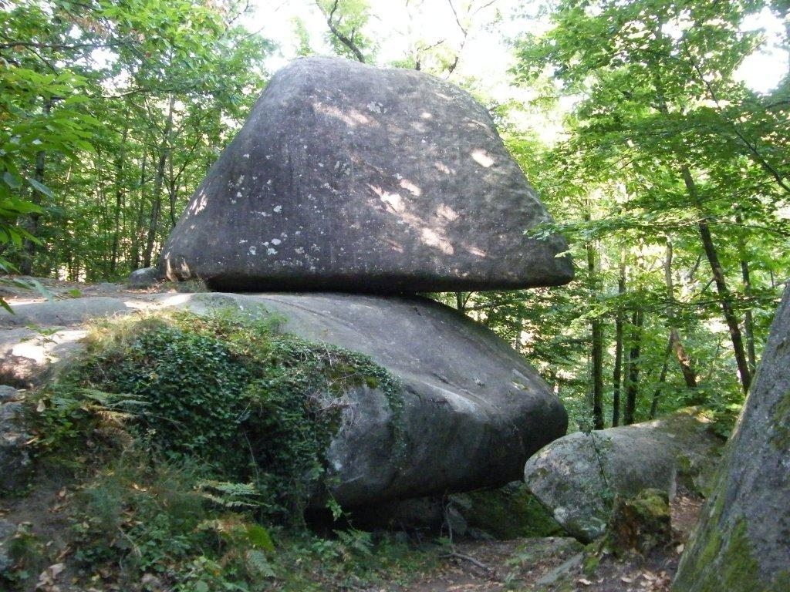

Slide 32
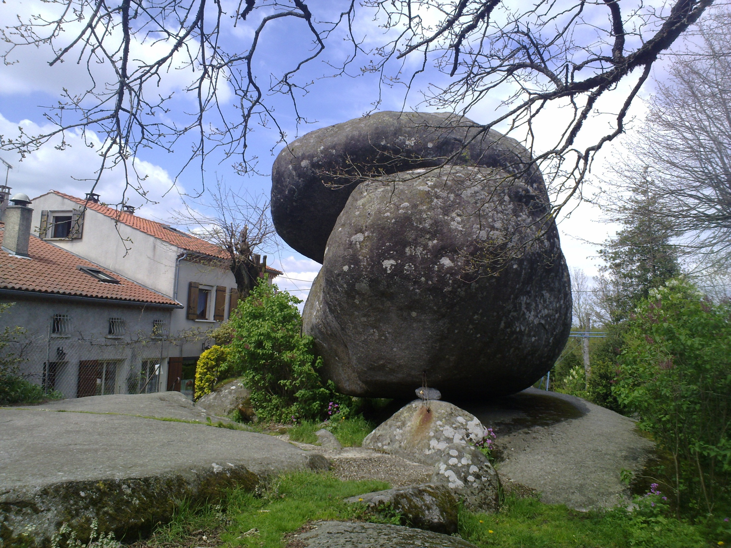

Slide 33
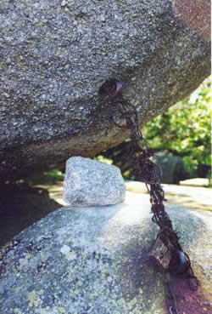
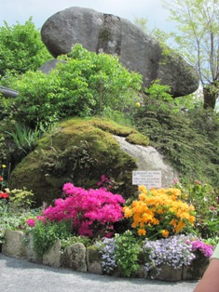
Situé à 500 mètres de la route qui va de Castres à Brassac, au centre du hameau, le rocher tremblant de Sept Faux pèse selon les estimations les plus sérieuses, environ 900 tonnes. A certaines heures vous pourrez demander au café, situé au pied du rocher de vous faire une démonstration. C'est assez impressionnant de voir bouger cette masse énorme et de la comparer à la taille du levier utilisé

Slide 34
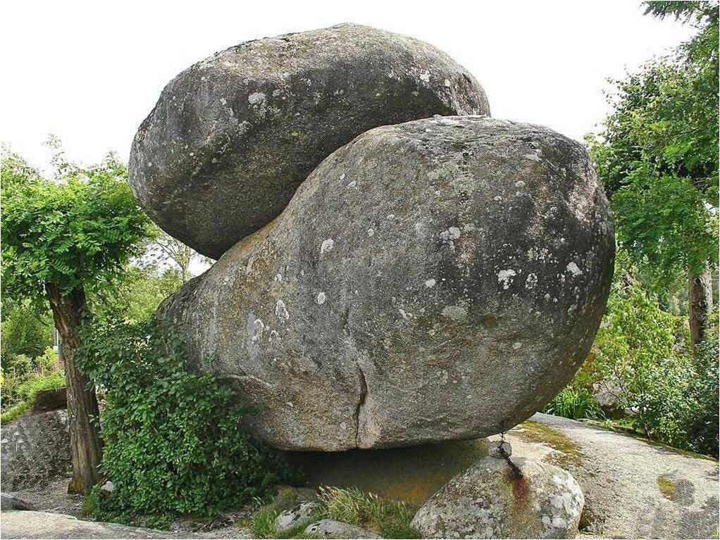

Slide 35
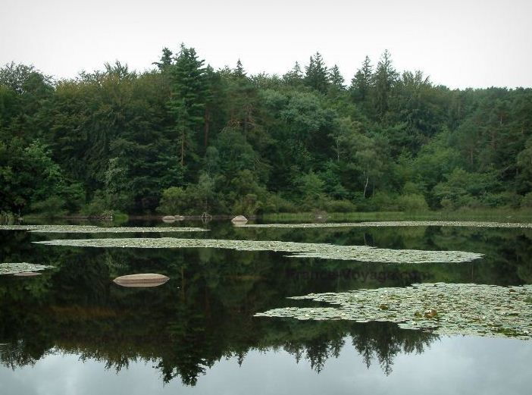
Des eaux calmes parsemées de rochers et d'îlots de nénuphars, un écrin de verdure fait de chênes, pins et bouleaux : le lac du Merle séduit toujours le promeneur. Ses contours incertains se perdent entre les peuplements de roseaux, les bouquets de saules et de joncées qui garnissent ses berges au grès des bancs de sable. C'est un lieu de nature qui abrite les plantes délicates et les oiseaux discrets des zones humides

Slide 36
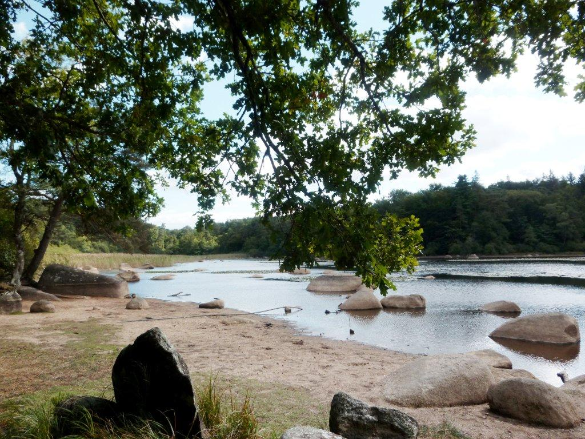

Slide 37
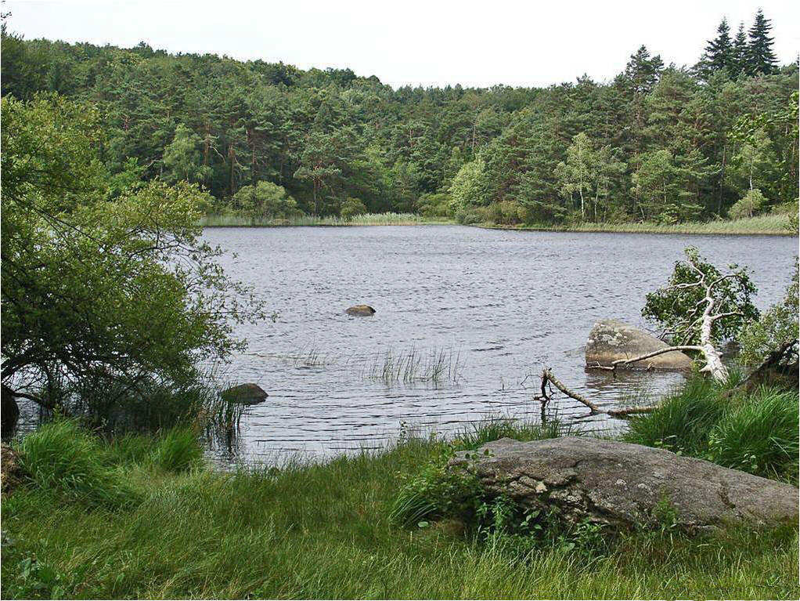

Slide 38
A Bientôt…!!!
Commentaires du NET: photos perso

